Slide 1
Кроссворд по теме «Австралия»
Работу выполнила
учитель географии
ОКУ «Санаторная школа-интернат г.Калининска» Саратовской области
Орлова Ольга Владимировна

Slide 2
5
По горизонтали:
1.Остров на юге Австралии;
2.Сумчатое животное-
символ Австралии;
3.Озеро в Австралии;
4.Коренной житель Австралии;
По вертикали:
5. Столица Австралии
(Австралийского Союза);
6. Река в Австралии;
7. Боевое оружие аборигенов;
8. Высшая точка Большого Водораздельного Хребта;
9. Полуостров на севере Австралии.
1
6
7
2
9
3
8
4
Для того, чтобы
вписать отгаданные
слова, необходимо
нажимать на буквы
из алфавита,
расположенные
внизу.
Открытые буквы
набирать не надо.
начать
А
Б
В
Г
Д
Е
Ё
Ж
З
И
Й
К
Л
М
Н
О
П
Р
С
Т
У
Ф
Х
Ц
Ч
Ш
Щ
Ъ
Ы
Ь
Э
Ю
Я

Slide 3
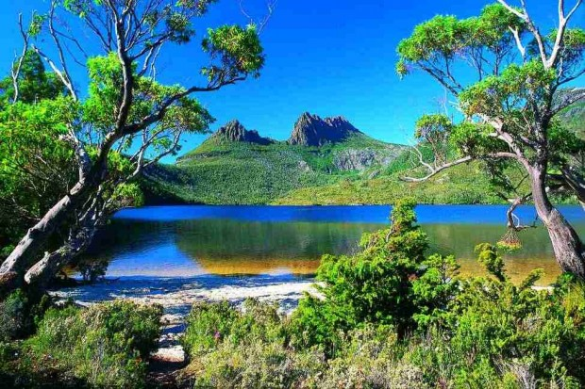
По горизонтали:
1
т
а
с
м
а
н
и
я
1. Остров на юге
Австралии.
А
Б
В
Г
Д
Е
Ё
Ж
З
И
Й
К
Л
М
Н
О
П
Р
С
Т
У
Ф
Х
Ц
Ч
Ш
Щ
Ъ
Ы
Ь
Э
Ю
Я

Slide 4
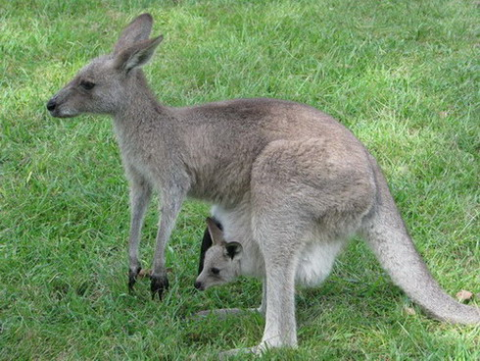
По горизонтали:
т
а
с
м
а
н
и
я
2.Сумчатое
животное-символ
Австралии.
2
к
е
н
г
у
р
у
А
Б
В
Г
Д
Е
Ё
Ж
З
И
Й
К
Л
М
Н
О
П
Р
С
Т
У
Ф
Х
Ц
Ч
Ш
Щ
Ъ
Ы
Ь
Э
Ю
Я

Slide 5
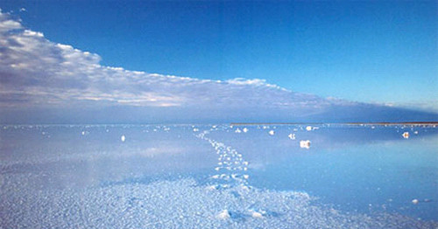
По горизонтали:
т
а
с
м
а
н
и
я
3.Озеро в
Австралии.
к
е
н
г
у
р
у
э
й
р
3
А
Б
В
Г
Д
Е
Ё
Ж
З
И
Й
К
Л
М
Н
О
П
Р
С
Т
У
Ф
Х
Ц
Ч
Ш
Щ
Ъ
Ы
Ь
Э
Ю
Я

Slide 6
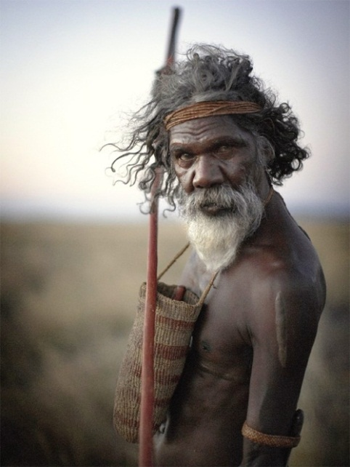
По горизонтали:
т
а
с
м
а
н
и
я
4.Коренной житель
Австралии.
к
е
н
г
у
р
у
э
й
р
а
б
о
р
и
г
е
н
4
А
Б
В
Г
Д
Е
Ё
Ж
З
И
Й
К
Л
М
Н
О
П
Р
С
Т
У
Ф
Х
Ц
Ч
Ш
Щ
Ъ
Ы
Ь
Э
Ю
Я

Slide 7
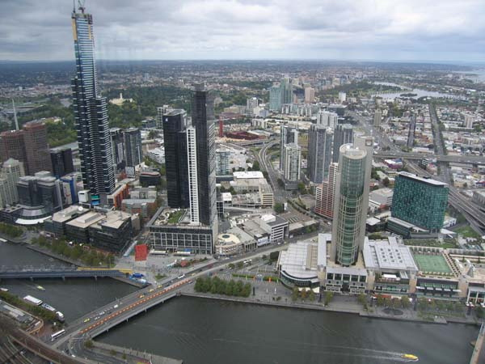
5
к
По вертикали:
т
а
с
м
а
н
и
я
н
5.Столица
Австралийского
Союза.
б
к
е
н
г
у
р
у
р
э
й
р
а
а
б
о
р
и
г
е
н
А
Б
В
Г
Д
Е
Ё
Ж
З
И
Й
К
Л
М
Н
О
П
Р
С
Т
У
Ф
Х
Ц
Ч
Ш
Щ
Ъ
Ы
Ь
Э
Ю
Я

Slide 8
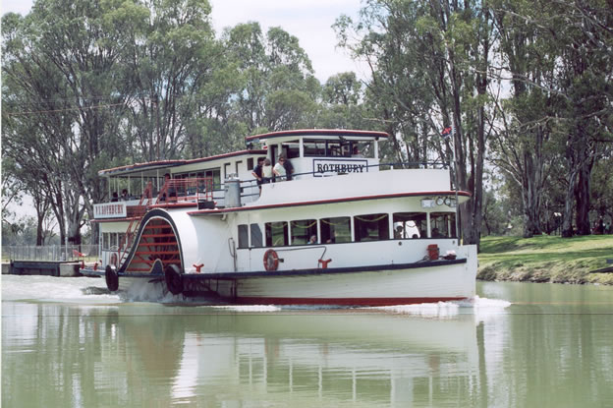
По вертикали:
к
т
а
с
м
а
н
и
я
н
6
6.Река в
Австралии.
б
м
к
е
н
г
у
р
у
р
р
э
й
р
р
а
е
й
а
б
о
р
и
г
е
н
А
Б
В
Г
Д
Е
Ё
Ж
З
И
Й
К
Л
М
Н
О
П
Р
С
Т
У
Ф
Х
Ц
Ч
Ш
Щ
Ъ
Ы
Ь
Э
Ю
Я

Slide 9
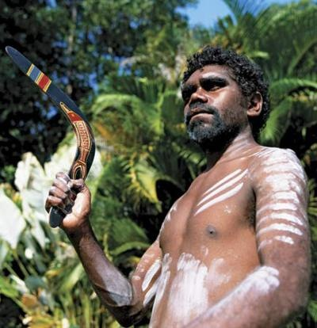
к
По вертикали:
т
а
с
м
а
н
и
я
н
7.Боевое оружие
аборигенов.
б
м
б
7
к
е
н
г
у
р
у
р
р
м
э
й
р
р
е
а
е
р
й
а
б
о
р
и
г
е
н
н
г
А
Б
В
Г
Д
Е
Ё
Ж
З
И
Й
К
Л
М
Н
О
П
Р
С
Т
У
Ф
Х
Ц
Ч
Ш
Щ
Ъ
Ы
Ь
Э
Ю
Я

Slide 10
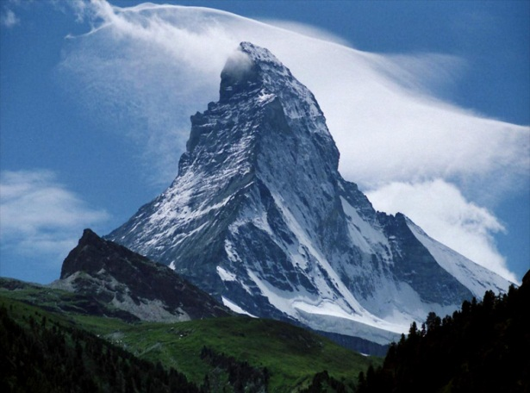
к
По вертикали:
т
а
с
м
а
н
и
я
н
8.Высшая точка
Большого
Водораздельного
Хребта.
б
м
б
8
к
е
н
г
у
р
у
р
р
м
э
й
р
р
е
а
е
р
к
й
а
б
о
р
и
г
е
н
н
с
г
ц
ю
ш
к
о
А
Б
В
Г
Д
Е
Ё
Ж
З
И
Й
К
Л
М
Н
О
П
Р
С
Т
У
Ф
Х
Ц
Ч
Ш
Щ
Ъ
Ы
Ь
Э
Ю
Я

Slide 11
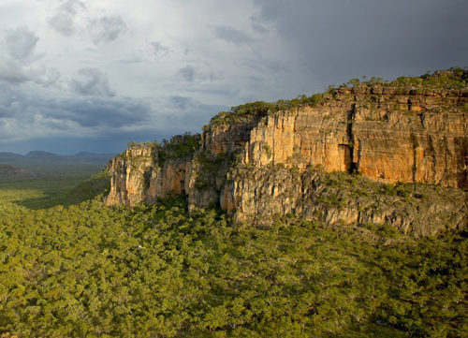
к
По вертикали:
т
а
с
м
а
н
и
я
9
н
9.Полуостров
на севере
Австралии.
б
м
б
к
е
н
г
у
р
у
р
р
м
а
э
й
р
р
е
р
а
е
р
к
н
й
а
б
о
р
и
г
е
н
н
с
м
г
ц
л
ю
е
ш
н
к
д
о
А
Б
В
Г
Д
Е
Ё
Ж
З
И
Й
К
Л
М
Н
О
П
Р
С
Т
У
Ф
Х
Ц
Ч
Ш
Щ
Ъ
Ы
Ь
Э
Ю
Я

Slide 12
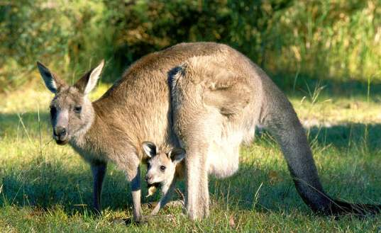
к
СПАСИБО
за внимание!
т
а
с
м
а
н
и
я
н
б
м
б
к
е
н
г
у
р
у
р
р
м
а
э
й
р
р
е
р
а
е
р
к
н
й
а
б
о
р
и
г
е
н
н
с
м
г
ц
л
ю
е
ш
н
к
д
о
А
Б
В
Г
Д
Е
Ё
Ж
З
И
Й
К
Л
М
Н
О
П
Р
С
Т
У
Ф
Х
Ц
Ч
Ш
Щ
Ъ
Ы
Ь
Э
Ю
Я
ресурсы

Slide 13
Ресурсы
Тасмания: http://turistics.com/wp-content/uploads/2011/06/%D0%9D%D0%BE%D0%B2%D1%8B%D0%B9-%D0%BE%D1%81%D1%82%D1%80%D0%BE%D0%B2-%D0%A2%D0%B0%D1%81%D0%BC%D0%B0%D0%BD%D0%B8%D1%8F-620x413.jpg
Кенгуру: http://www.kowara.net/images/ke3213321321go7.jpg
http://www.inhabitat.com/wp-content/uploads/kangaroo.jpg
Озеро Эйр: http://glopus.ru/wp-content/uploads/2011/09/%D0%AD%D0%99%D0%A0-%D0%95%D1%83r%D0%B5-%D0%BE%D0%B7%D0%B5%D1%80%D0%BE.jpg
Абориген: http://australia-tour.info/wp-content/uploads/australia_aborigens.jpg
Канберра: http://australianism.ru/u/ukj/22344805_canberra_800_600.jpg
Муррей: http://www.greenmama.ru/dn_images/01/38/91/71/1201423353parohod.jpg
Бумеранг: http://cs10084.vkontakte.ru/u15946340/-14/x_cc8526a1.jpg
Косцюшко: http://www.origins.org.ua/pictures/Mountain.jpg
Арнемленд: http://www.rus2000.ru/images/phocagallery/avstralia/arnemlend/5.jpg
выход

